Slide 1
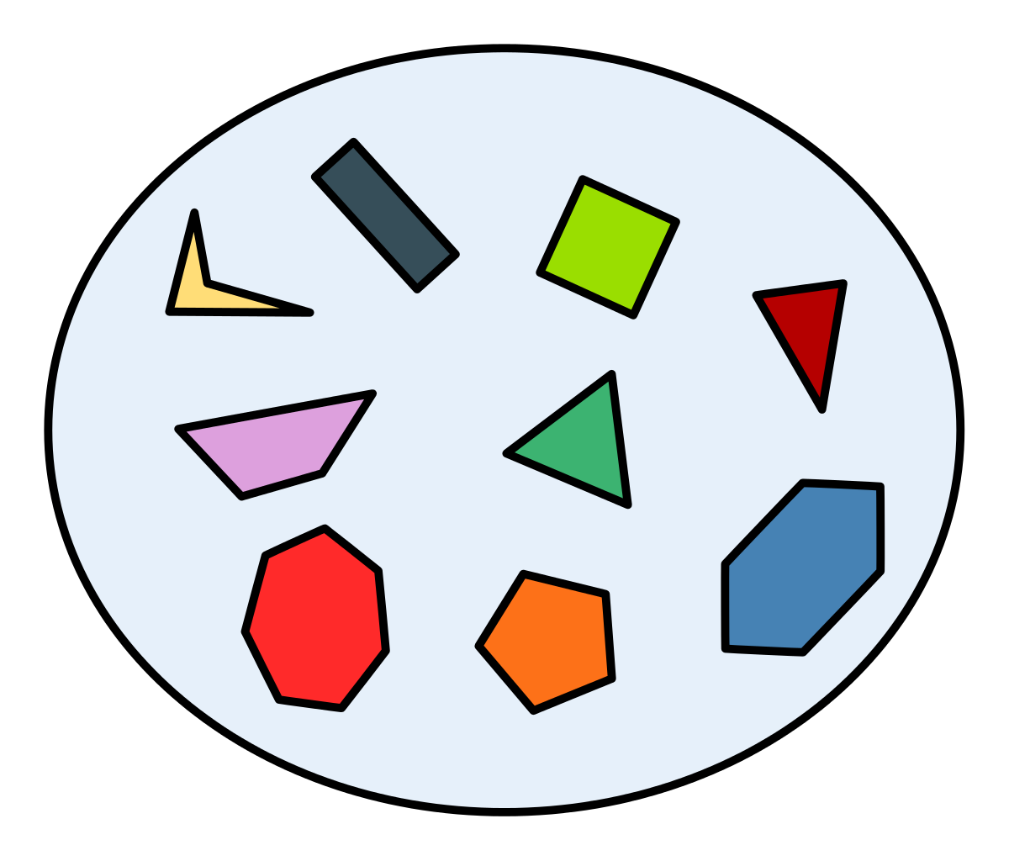
আজকের পাঠে স্বাগতম

Slide 2
পরিচিতি
পলাশ কুমার ভৌমিক
প্রভাষক (কম্পিউটার অপারেশন) বিএম
আফজল খান কারিগরি ও কমার্স কলেজ
মোবাইল : ০১৬৩৩০৫৮২৭৬
শ্রেণিঃ একাদশ
ব্যবসায়িক গণিত ও পরিসংখ্যান
অধ্যায়ঃ ১ম
সময় : ৫০ মি.

Slide 3
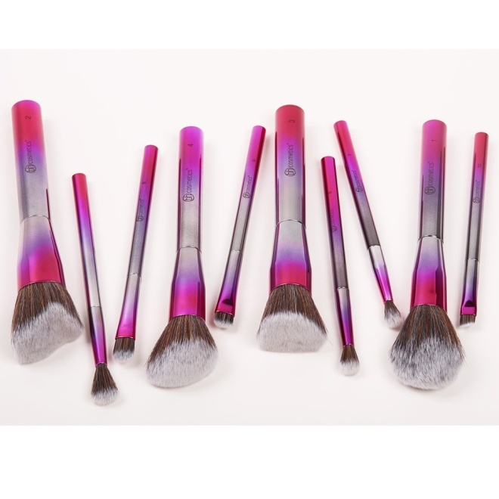
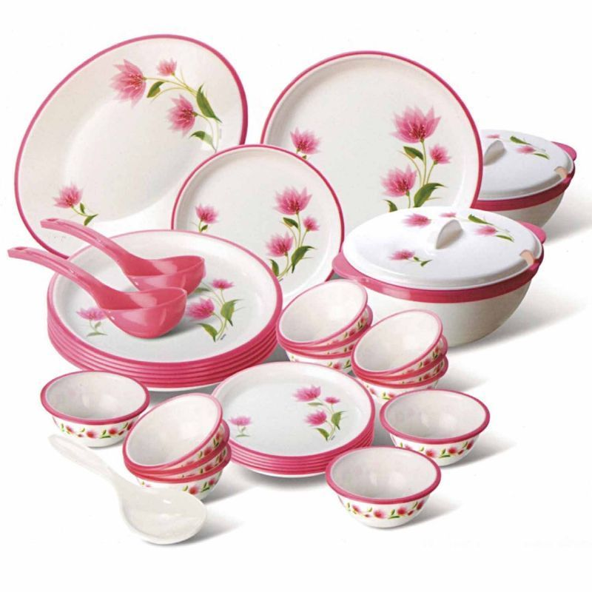
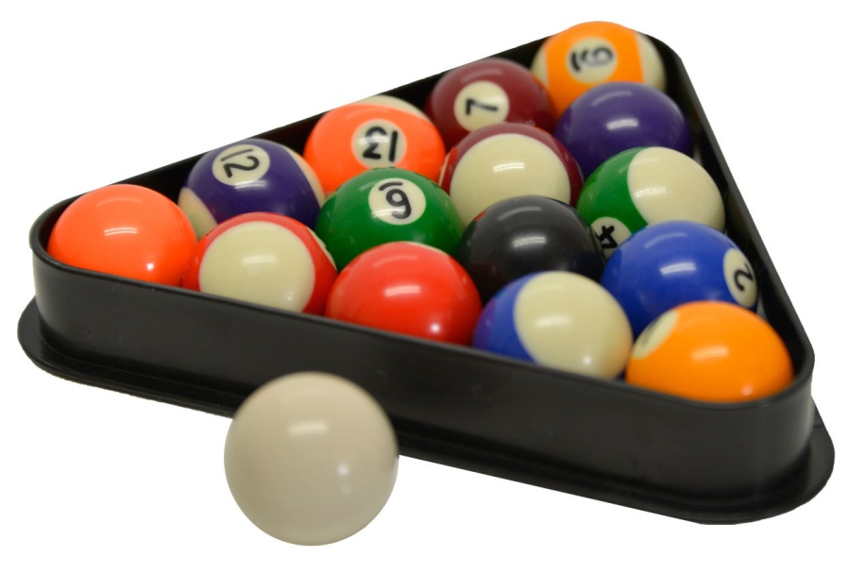
কিসের ছবি ?
Pic 1
Pic 2
Pic 3
ডিনার সেট
তুলির সেট
Pic 4
পেন্সিল সেট
বল সেট

Slide 4
সেট

Slide 5
শিখনফল -
১। সেটের সংজ্ঞা বলতে পারবে।
২। সেট তৈরি করতে পারবে।
৩। বিভিন্ন প্রকার সেট চিনতে পারবে।

Slide 6
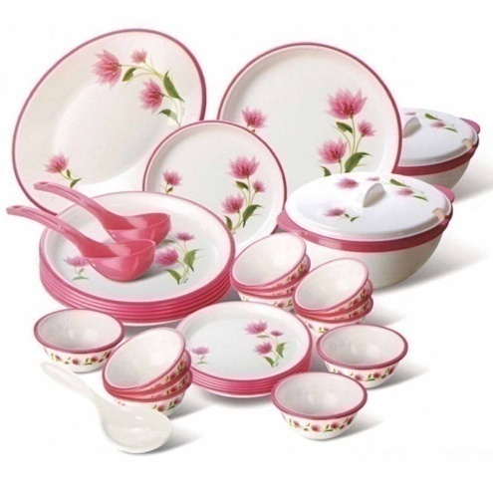
বাস্তব বা কল্পনা জগতের সু-সজ্ঞায়িত বস্তুর সমাবেশ বা সংগ্রহকে সেট বলে ।
সেট কে ইংরেজি বর্ণমালার বড় হাতের অক্ষর দ্বারা প্রকাশ করা হয় । যেমন , A, B, C …
A = { 1, 3, 5, 7, 9}
B = {x: x, মৌলিক সংখ্যা এবং x<10}

Slide 7
একক কাজ
(সময় ২ মিনিট)
দশ থেকে ছোট জোড় সংখ্যার একটি সেট গঠন কর ।

Slide 8
সমাধান
A = { 2, 4, 6, 8}

Slide 9
A = {a, b}, B = {2, 4, 6}
A= { x : x স্বাভাবিক জোড় সংখ্যা }
সেট প্রকাশের পদ্ধতি
তালিকা পদ্ধতি = সেটের সকল উপাদান সুনিদিষ্ট ভাবে উল্লেখ করে দ্বিতীয় বন্ধনী {} এর মধ্যে আবদ্ধ করা হয়।
সেট গঠন পদ্ধতি = সেটের সকল উপাদান সুনিদিষ্ট ভাবে উল্লেখ না করে দ্বিতীয় বন্ধনী {} এর মধ্যে উপাদান নির্ধারনের জন্য সাধারণ ধমের উল্লেখ করা হয়।

Slide 10
বিভিন্ন প্রকারের সেট
সেট
সংযোগ সেট
সার্বিক সেট
ছেদ সেট
ফাঁকা সেট
উপসেট
অসীম সেট
সসীম সেট

Slide 11
বিভিন্ন প্রকারের সেট এর সংজ্ঞা
সসীম সেট = যে সেটের উপাদান সংখ্যা গণনা করে নিধারণ করা যায়
E = {3, 6, 9, ........60}, F = { x : x মৌলিক সংখ্যা এবং 30<x<70}
অসীম সেট = যে সেটের উপাদান সংখ্যা গণনা করে শেষ করা যায় না, তাকে অসীম সেট বলে।
A = {x : x বিজোড় স্বাভাবিক সংখ্যা}
ফাঁকা সেট = যে সেটের কোন উপাদান নেই তাকে ফাঁকা সেট বলে। ফাঁকা সেট কে ϕ দ্বারা প্রকাশ করা হয়। N = {x ∈ N : x মৌলিক সংখ্যা এবং 23<x<29}

Slide 12
বিভিন্ন প্রকারের সেট এর সংজ্ঞা
উপসেট = কোনো সেট থেকে যতগুলো সেট গঠন করা যায়, তাদের প্রত্যেকটি সেটকে ঐ সেটেরে উপসেট বলে। উপসেটের চিহ্ন ⊆।
যদি P = {1, 2, 3 } এবং Q = { 2, 3 } হয় তাহলে Q, P এর উপসেট।
প্রকৃত উপসেট = কোনো সেট থেকে গঠিত উপসেটের মধ্যে যে উপসেটগুলোর সংখ্যা প্রদত্ত সেটের উপাদান সংখ্যা অপেক্ষা কম এদেরকে প্রকৃত উপসেট।
যদি P = {1, 2, 3 } এবং Q = { 2, 3 } হয় তাহলে Q, P এর প্রকৃত উপসেট।

Slide 13
দলগত কাজ
(৫ মিনিট)
দল-১
দেখাও যে, সকল স্বাভাবিক সংখ্যার সেট একটি অসীম সেট
দল-২
P = (x, y, z } এর উপসেটগুলো লিখ এবং সেগুলো থেকে প্রকৃত উপসেট বাছাই কর।
দল-৩
G = {1, 2, 3 } হলে, P(G) নির্ণয় কর। দেখাও যে, P(G) এর উপাদান সংখ্যা 2³ ।

Slide 14
বাড়ির কাজ
A = { 2, 3, 4 } এবং B = { 1, 2, a } এবং C = { 2, a, b} হলে নিচের সেটগুলো নির্ণয় কর-
ক) B\C
খ) A ∪ B
গ) A ∩ C
ঘ) A ∪ (B ∩ C)

Slide 15
Thanks

